Slide 1

Introducing SQL Operations Studio
Luca Bruni

Slide 2
Sponsor

Slide 3



Luca Bruni
Professionista IT (~15 anni di esperienza)
Software & Data Architect
mindCube S.a.g.l.
Contributor UGISS
User Group Italiano SQL Server (PASS Chapter)
Speaker?
Vediamo come va!
eMail: mrg3d@hotmail.com
twitter: @mrg3d
linkedIn: https://www.linkedin.com/in/mrg3d/

Slide 4
Agenda
Introduzione
Core Functionalities
Dashboard & Insights

Slide 5
Introduzione

Slide 6
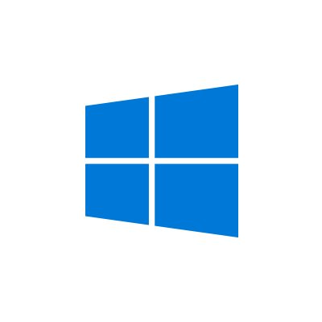


Il 2017…
Anno ricco di novità per SQL Server.
ERRATA CORRIGE: Genenal availability != Cross Platform
SQL Server anywhere
Ok.. Il server! Ed i client?

Slide 7
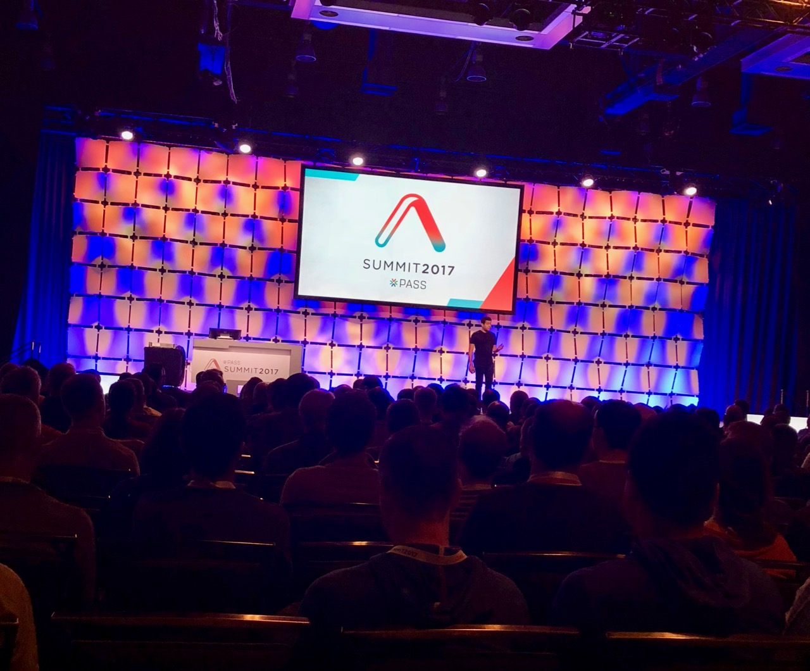
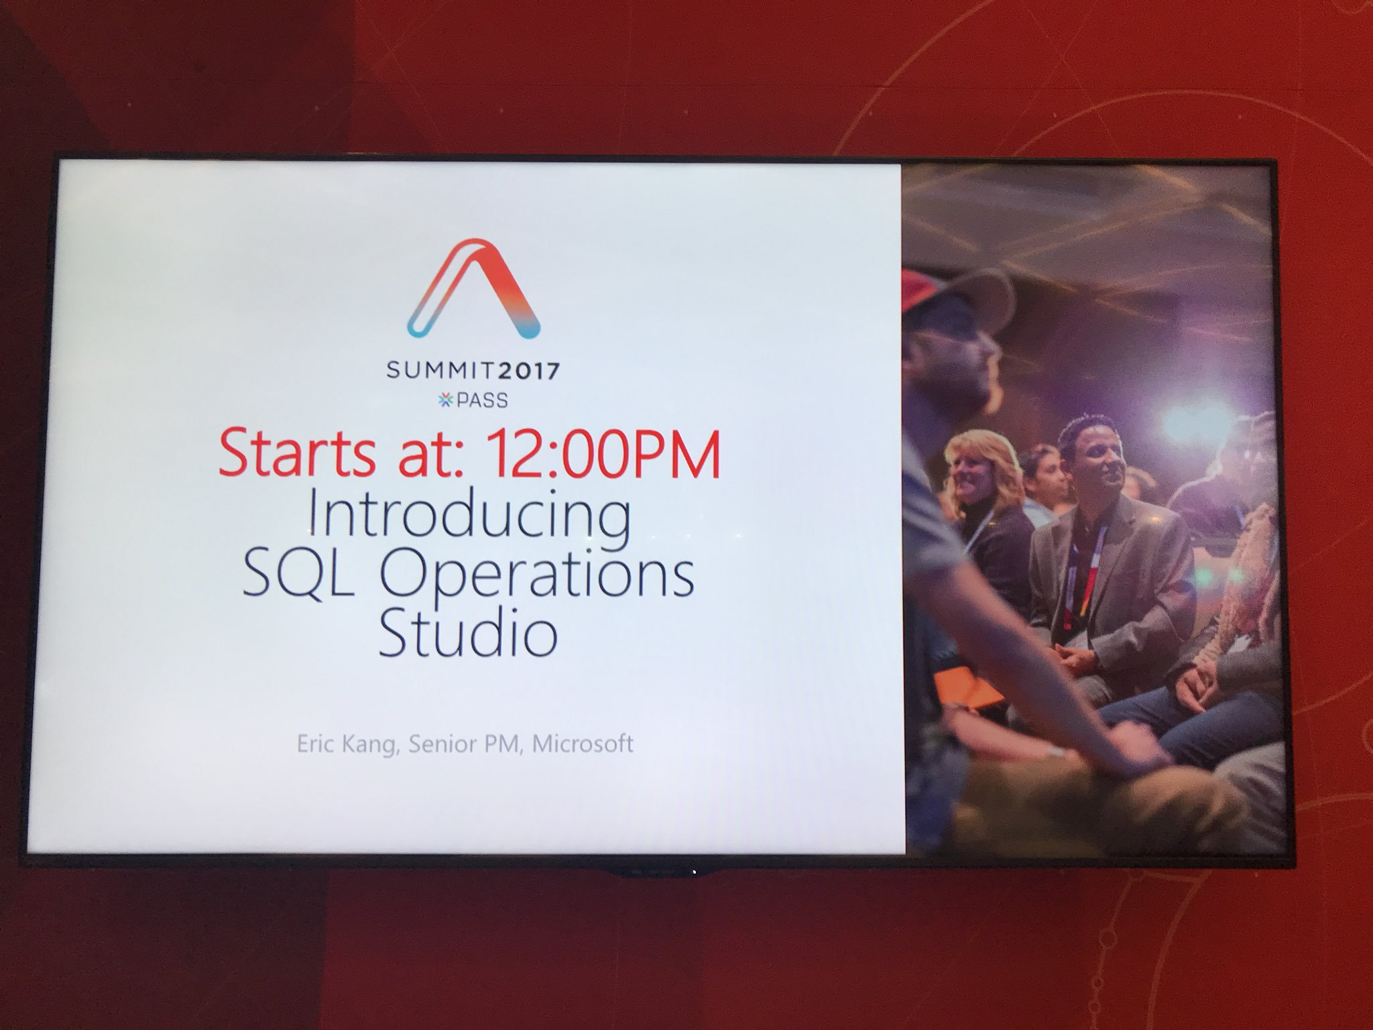
La presentazione

Slide 8
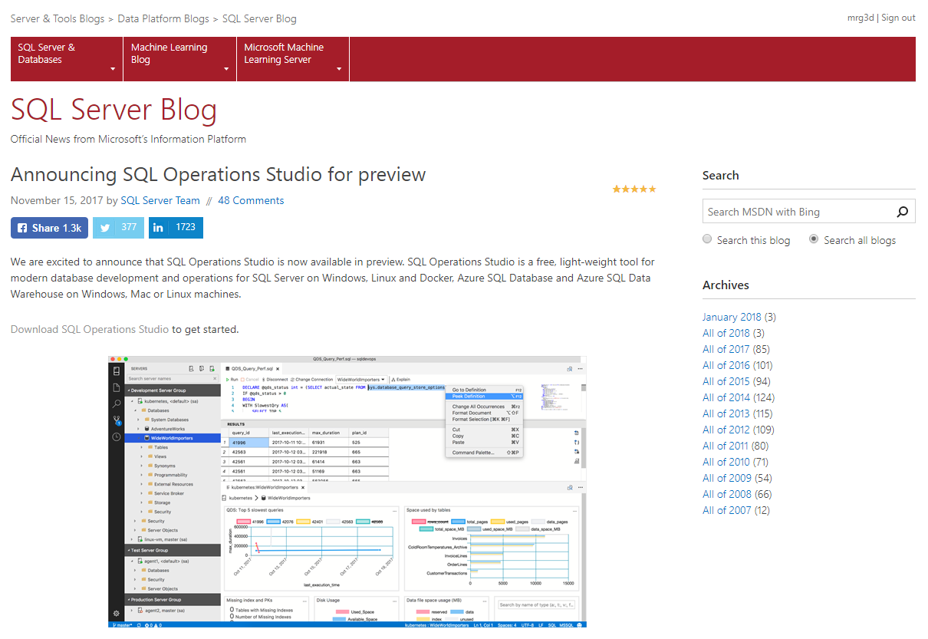
L’annuncio ufficiale

Slide 9



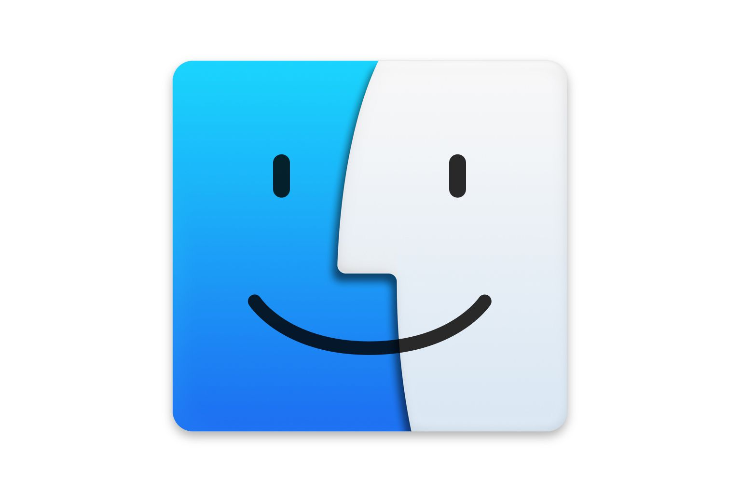

Cos`è SQL Operations Studio?
Light Weight | Extensible | Free | For Windows, macOS e Linux
For SQL Server running anyware, Azure SQLDB e DW

Slide 10

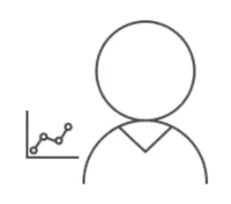

Per chi è pensato SQL Operations Studio?
For Database Dev | For Ops
Empowers DevOps practice

Slide 11
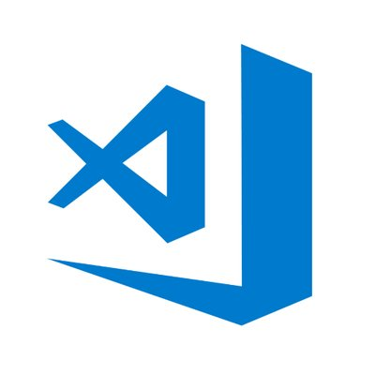

Com’è fatto SQL Operations Studio?
Progetto open source
https://github.com/Microsoft/sqlopsstudio
Costruito “sopra” a Visual Studio Code
Electron Framework
https://electronjs.org/

Slide 12
Core functionalities (la parte Dev)
Connettersi a SQL Server
Esplorazione degli oggetti
Intellisense (anche per Azure SQLDB)
Editing avanzato per T-SQL
Esecuzione e visualizzazione dei risultati

Slide 13
DEMO Core Functionalities

Slide 14

Dashboard & Insights (la parte Ops)
Dare uno sguardo rapido a cosa succede nel sistema
Entrare nei dettagli
Prendere decisioni attraverso le Insight Action
non disponibile in Preview!
Completamente personalizzabile

Slide 15
DEMO Insights

Slide 16
Extensibility
Insight Extensibility
UI Extensibility
Database Management Protocol (DMP)
https://github.com/Microsoft/sqltoolsservice

Slide 17
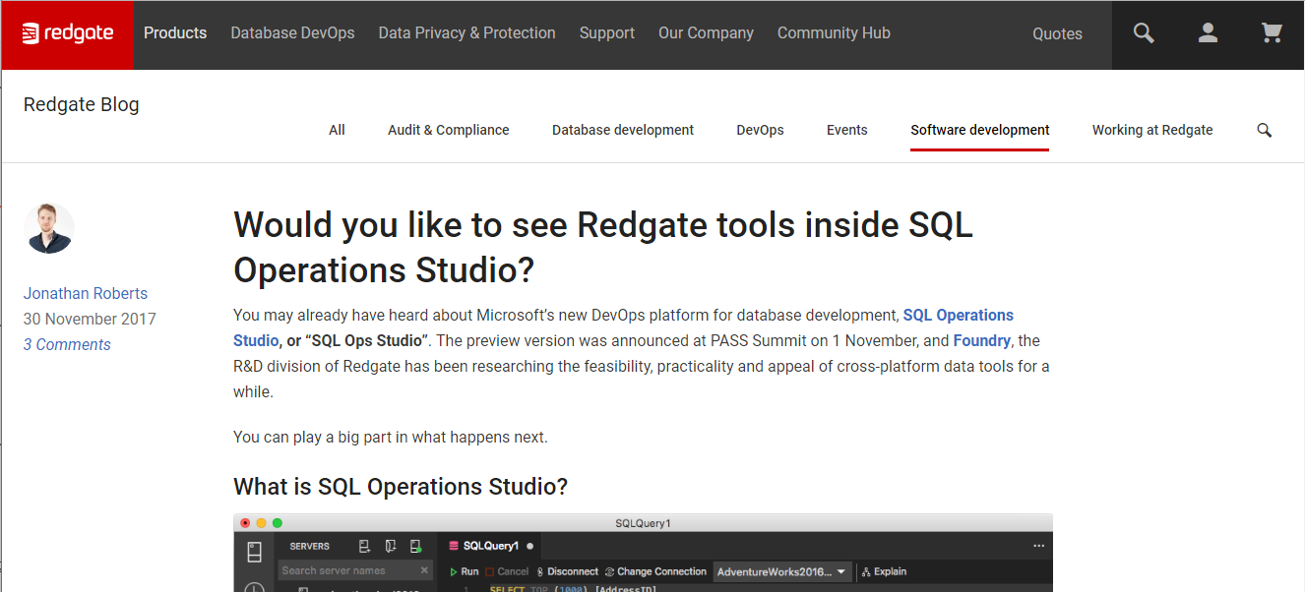
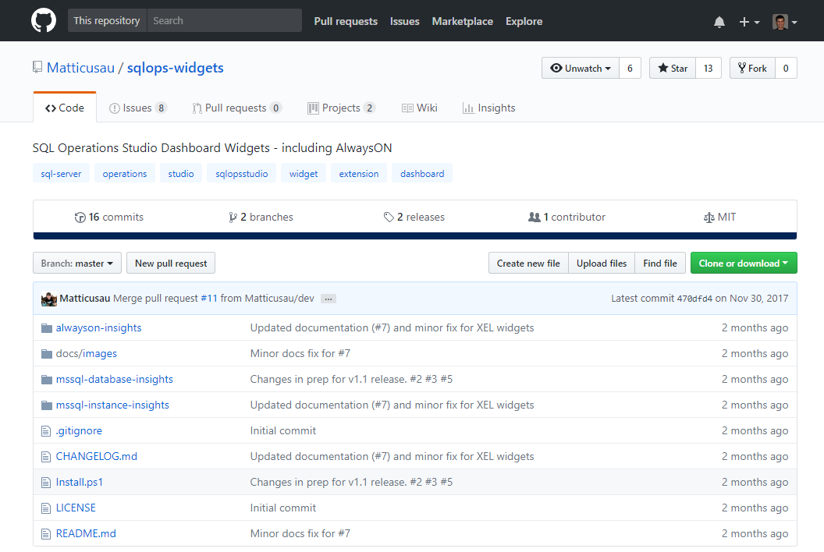
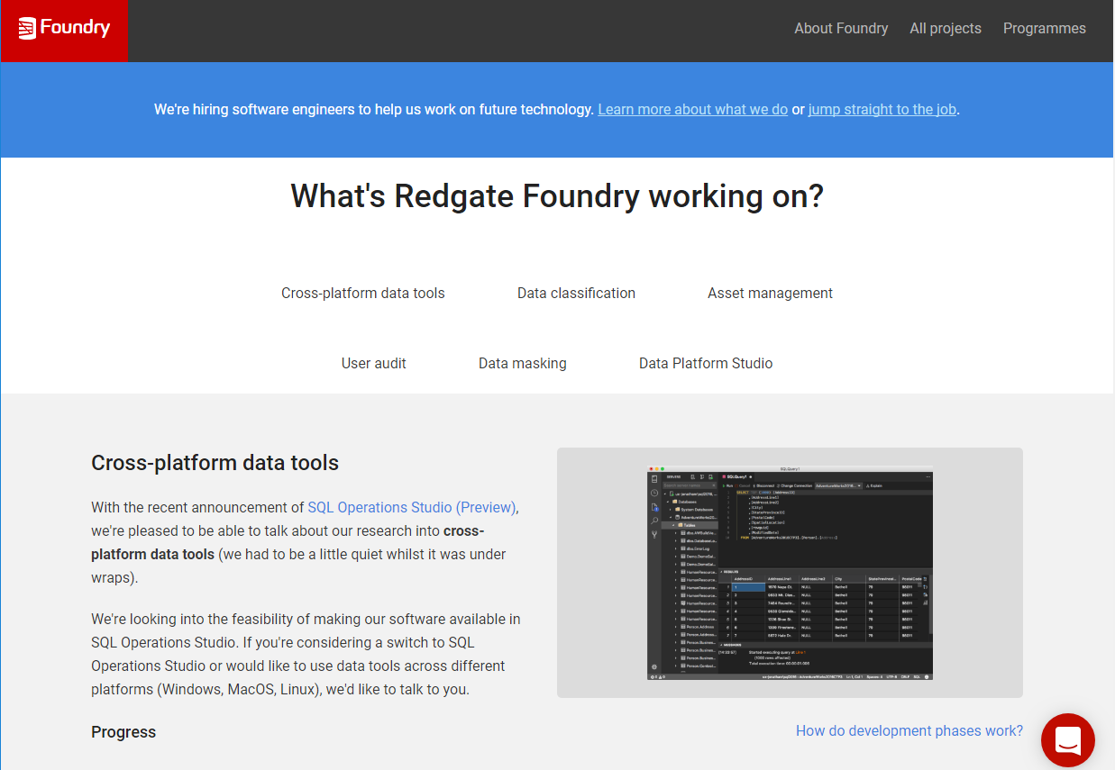
EPPUR qualcosa già SI MUOVE!

Slide 18
DEMO Extensibility

Slide 19
Conclusioni

Slide 20
Recap

Slide 21
Focus del team di sviluppo
Sviluppo delle Core Functionalities
Sviluppo del sistema di Extensibility
Mettere a disposizione un ambiente ottimale, stabile e “ricco” per lo sviluppo e la gestione delle basi dati attraverso un sistema fortemente orientato all’estendibilità.
Mettere in grado chiunque di poter sviluppare le proprie estensioni (Microsoft stessa, ISV e community members)

Slide 22
Prospettive future e domande comuni
Indicativamente una release al mese
A quando la GA? …
In via molto ufficiosa tra Aprile e Giugno.. (??)
SQL Ops Studio sostituirà SSMS?
Che ne è delle altre componenti (SSRS, SSIS, etc) ?

Slide 23
Risorse
Github
https://github.com/Microsoft/sqlopsstudio
Documentazione online
https://docs.microsoft.com/en-us/sql/sql-operations-studio/what-is
Account twitter ufficiale - @sqlopsstudio
https://twitter.com/sqlopsstudio
SQL Operations Studio – Comprehensive guide to the new database DevOps tool!
http://blog.sqlterritory.com/2017/12/19/sql-operations-studio-comprehensive-guide/

Slide 24
Q&A
Domande?
eMail: mrg3d@hotmail.com
twitter: @mrg3d
linkedIn: https://www.linkedin.com/in/mrg3d/

Slide 25
Conclusions

